Slide 1
8. Deep Learning

Slide 2
A. 기본 개념

Slide 3
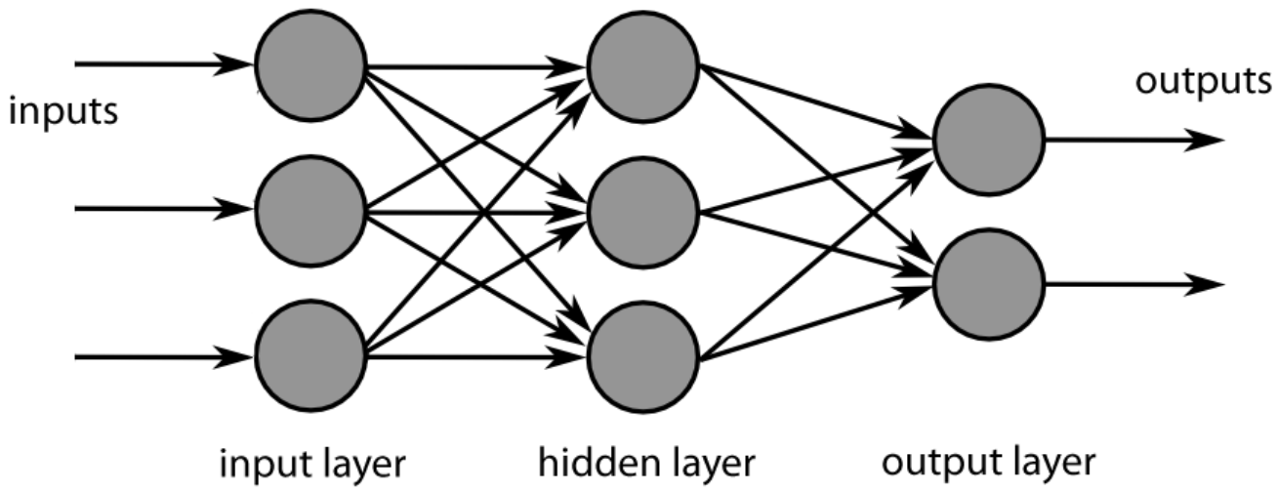
Deep Learning
Shallow neural network: 은닉층(hidden layer)의 개수가 하나인 신경망
비교적 용이하게 학습시킬 수 있으나 층이 얇아서 수행할 수 있는 기능이 제한적임
Deep neural network: 은닉층의 개수가 두 개 이상인 신경망
보다 복잡한 기능을 수행할 수 있음
2000년대 초반까지는 vanishing gradient와 같은 문제로 인해 deep network을 제대로 학습시키지 못했음
학습시키는 기법이 향상되면서 신경망의 실용성이 커지고 있음

Slide 4
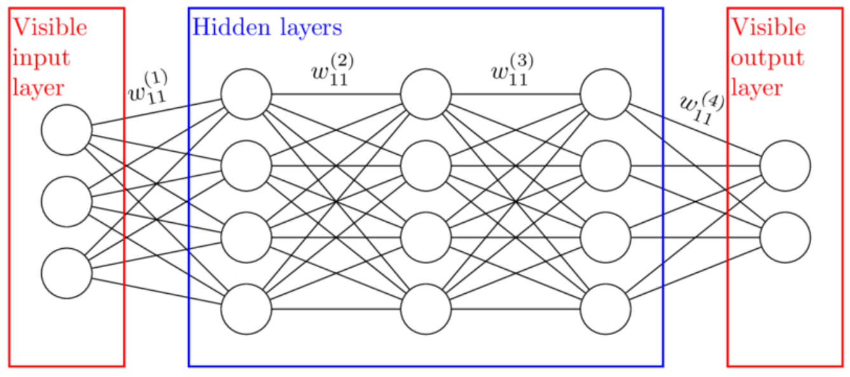
Deep network 사례
동일한 형태의 은닉층을 증가시킨 사례
각 은닉층의 계수(w_{mn})가 다르므로 학습시켜야 하는 계수가 늘어남

Slide 5
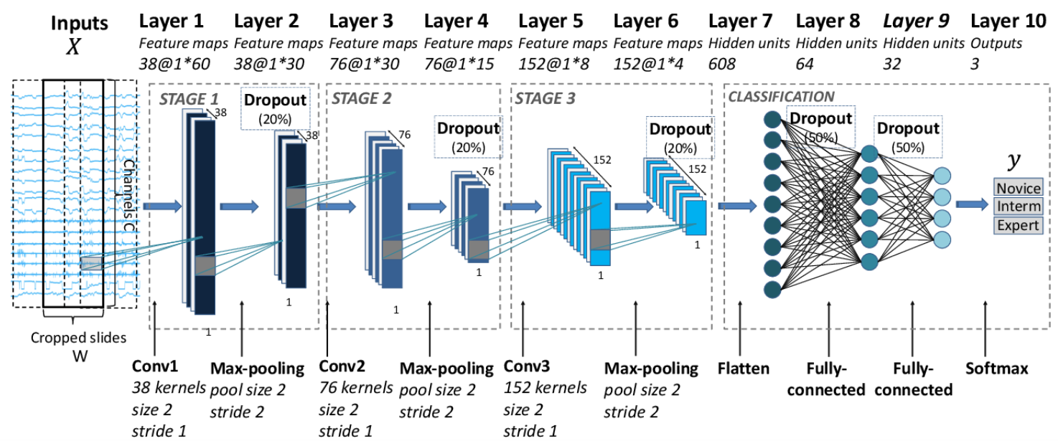
Deep network 사례
실질적으로는 CNN(Convolutional neural network) 등 다양한 형태의 신경망을 사용하는 구조들이 제시되어 왔음

Slide 6
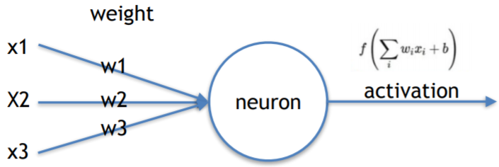

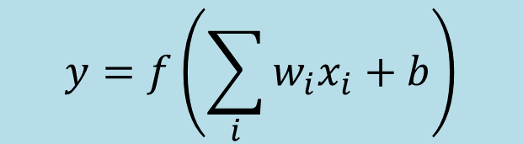
뉴런에서의 연산
뉴런 연산은 선형 결합과 활성화 함수(f) 계산으로 구성
$$y=f\left(\sum_{i}{w_{i}x_{i}+b}\right)$$

Slide 7
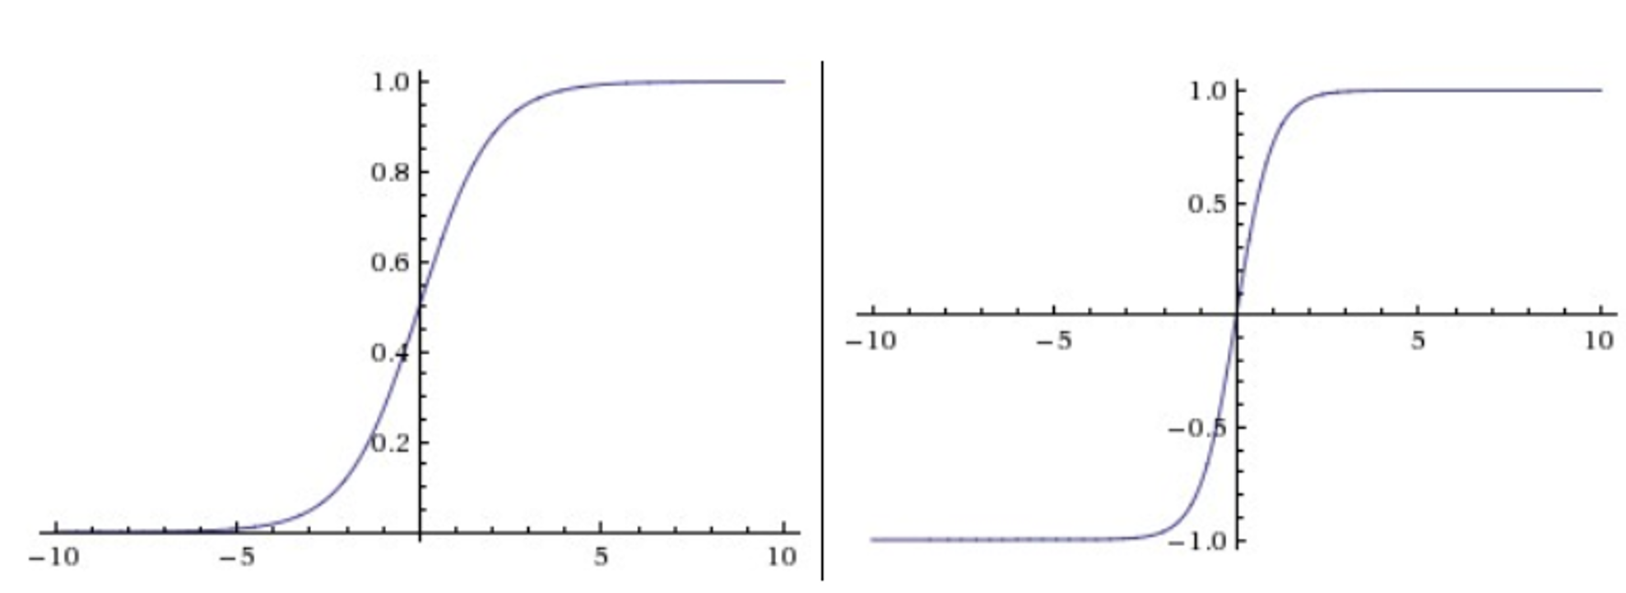
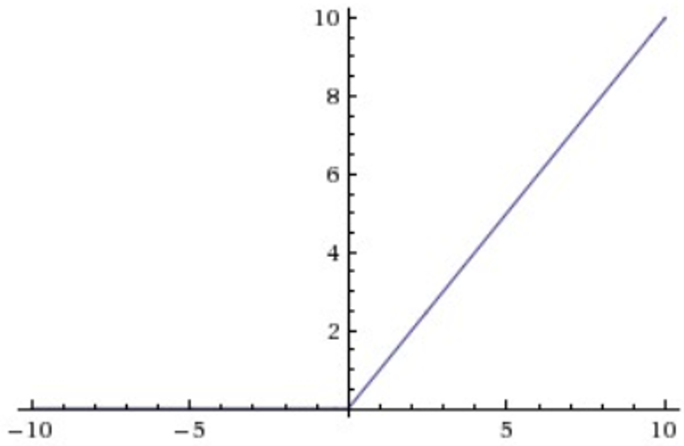
활성화 함수
활성화 함수로는 Sigmoid, ReLU, tanh 등의 함수들을 사용
활성화 함수가 없으면 여러 층의 신경망이 선형 함수들로 결합되어 신경망의 기능이 매우 떨어지게 됨
Sigmoid tanh
ReLU

Slide 8
신경망 훈련
각 뉴런(은닉층 또는 출력층)은 다른 뉴런과 관계없이 독립적인 가중치(w_{i}와 b)를 가지고 있음
학습: 가중치들은 처음에는 임의값으로 초기화되어 있고, 입력 데이터를 이용한 학습을 통해 이들 값을 갱신시켜 나감
새로운 입력 데이터에 대한 신경망의 계산 과정은 왼쪽(입력)에서 은닉층, 출력층 순서로 값을 계산함
역전파: 훈련 입력 데이터로 계산된 출력값과 훈련 데이터가 가진 실제 출력을 비교하여 오차를 계산
오차를 줄이는 방식으로 각 뉴런의 가중치를 갱신

Slide 9
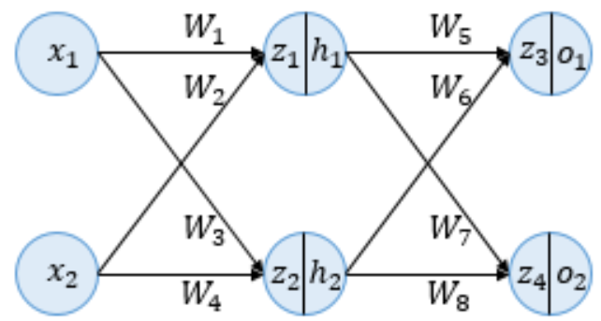
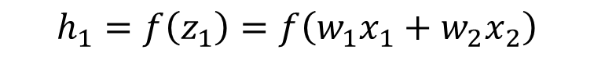
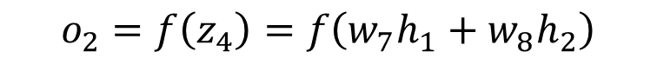
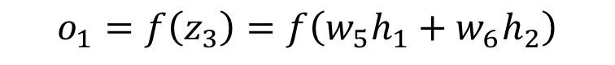
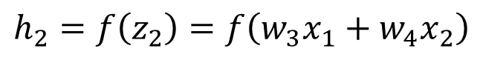
신경망 계산 사례
입력층, 은닉층, 출력층이 각각 1단으로 구성되어 있고, 각 층에는 뉴런이 2개씩 있는 간단한 신경망을 고려
활성화 함수는 sigmoid를 사용한다고 가정
$$h_{1}=f\left(z_{1}\right)=f\left(w_{1}x_{1}+w_{2}x_{2}\right)$$
$$h_{2}=f\left(z_{2}\right)=f\left(w_{3}x_{1}+w_{4}x_{2}\right)$$
$$o_{1}=f\left(z_{3}\right)=f\left(w_{5}h_{1}+w_{6}h_{2}\right)$$
$$o_{2}=f\left(z_{4}\right)=f\left(w_{7}h_{1}+w_{8}h_{2}\right)$$

Slide 10
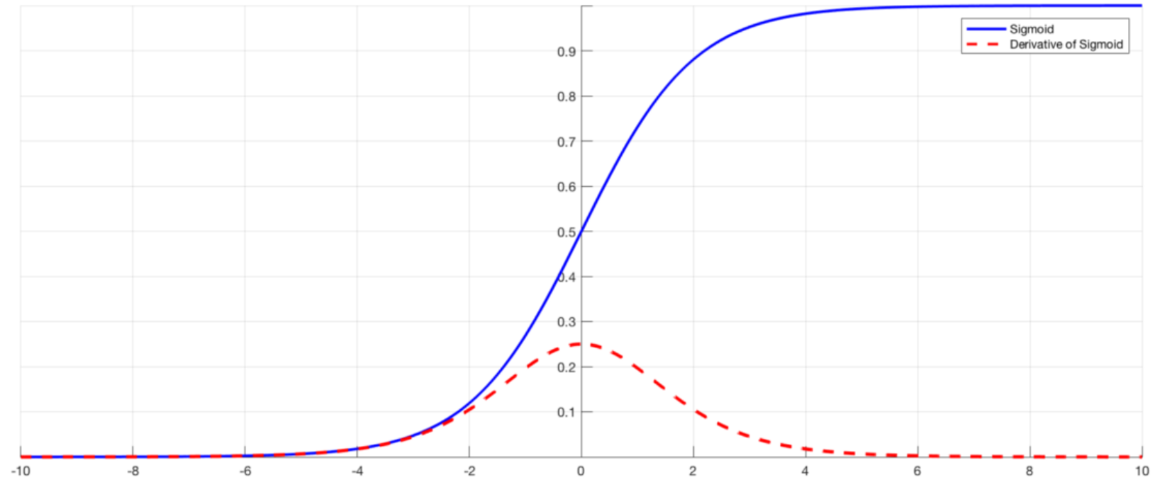
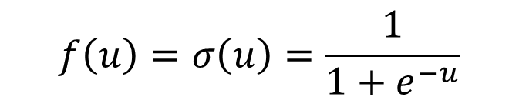
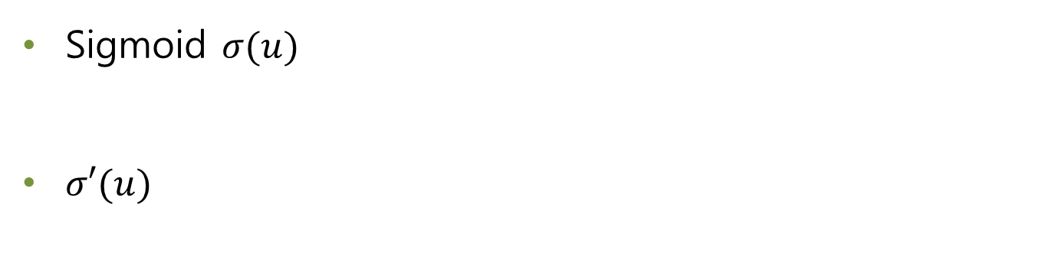
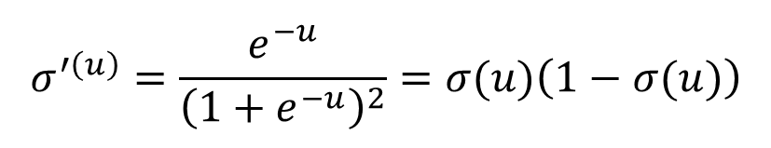
Sigmoid 함수
Sigmoid $σ(u)$
$σ′(u)$
$$f\left(u\right)=σ\left(u\right)=\frac{1}{1+e^{−u}}$$
$$σ^{′\left(u\right)}=\frac{e^{−u}}{{\left(1+e^{−u}\right)}^{2}}=σ(u)\left(1−σ(u)\right)$$

Slide 11
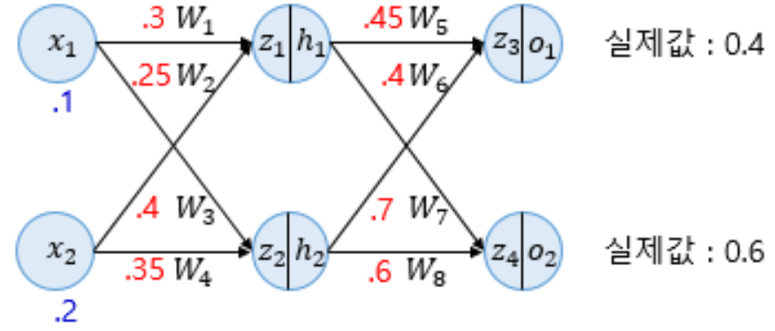
순전파 계산 사례
각 계수가 아래 그림의 빨간색 값을 가진다고 가정함
은닉층
출력층
$$h_{1}=f\left(z_{1}\right)=f\left(0.3⋅0.1+0.25⋅0.2\right)=f\left(0.08\right)=0.520$$
$$h_{2}=f\left(z_{2}\right)=f\left(0.4⋅0.1+0.35⋅0.2\right)=f\left(0.11\right)=0.527$$
$$o_{1}=f\left(z_{3}\right)=f\left(0.45⋅0.52+0.4⋅0.527\right)=f\left(0.445\right)=0.609$$
$$o_{2}=f\left(z_{4}\right)=f\left(0.70⋅0.52+0.6⋅0.527\right)=f\left(0.680\right)=0.664$$

Slide 12
오차 계산
계산된 출력값과 실제값을 이용하여 오차를 계산
오차
0.609
0.664
$$E_{o1}=\frac{1}{2}{\left({target}_{o1}−{output}_{o1}\right)}^{2}=\frac{1}{2}{\left(0.4−0.609\right)}^{2}=0.0219$$
$$E_{o2}=\frac{1}{2}{\left({target}_{o2}−{output}_{o2}\right)}^{2}=\frac{1}{2}{\left(0.6−0.664\right)}^{2}=0.0020$$
$$E_{total}=E_{o1}+E_{o2}=0.0239$$

Slide 13
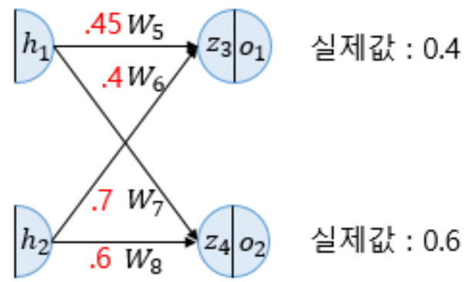
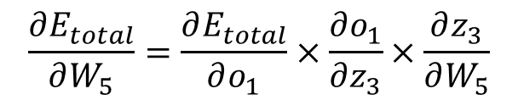
역전파(Backpropagation) 1단계
역전파는 출력층에서 입력층 방향으로 진행하면서 오차를 줄이는 방향으로 가중치 W₁~W₈을 조절
1단계에서는 은닉층과 출력층을 연결하는 W₅~W₈을 조절
경사하강법(gradient descent)을 이용하기 위해 각 가중치에 대한 편미분을 계산해야 함
$$\frac{∂E_{total}}{∂W_{5}}=\frac{∂E_{total}}{∂o_{1}}×\frac{∂o_{1}}{∂z_{3}}×\frac{∂z_{3}}{∂W_{5}}$$

Slide 14
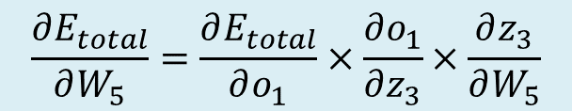
경사하강법을 이용한 가중치 갱신
경사하강법(gradient descent)을 이용하기 위해 각 가중치에 대한 편미분을 계산해야 함
$$\frac{∂E_{total}}{∂W_{5}}=\frac{∂E_{total}}{∂o_{1}}×\frac{∂o_{1}}{∂z_{3}}×\frac{∂z_{3}}{∂W_{5}}$$
$$E_{total}=\frac{1}{2}{\left({target}_{o1}−{output}_{o1}\right)}^{2}+\frac{1}{2}{\left({target}_{o1}−{output}_{o1}\right)}^{2}$$
$$\frac{{∂E}_{total}}{∂o_{1}}=−\left({target}_{o1}−{output}_{o1}\right)=−\left(0.4−0.609\right)=0.209$$
$$o_{1}=σ\left(z_{3}\right) ⇒ \frac{∂o_{1}}{∂z_{3}}=o_{1}{(1−o}_{1})=0.609\left(1−0.609\right)=0.238$$
$$\frac{∂z_{3}}{∂W_{5}}=h_{1}=0.520$$

Slide 15
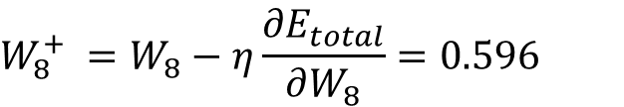
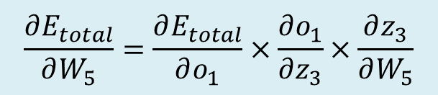
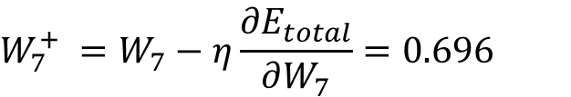
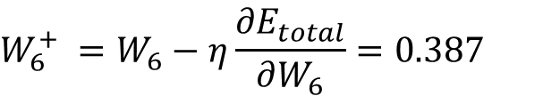
가중치 갱신
편미분 계산식
경사하강법에서 학습률 η를 0.5라고 가정
이와 같은 방식으로 다른 가중치들도 갱신될 수 있음
$$\frac{∂E_{total}}{∂W_{5}}=\frac{∂E_{total}}{∂o_{1}}×\frac{∂o_{1}}{∂z_{3}}×\frac{∂z_{3}}{∂W_{5}}$$
$$\frac{{∂E}_{total}}{∂W_{5}}=0.209×0.238×0.520=0.026$$
$$W_{5}^{+} =W_{5}−η\frac{{∂E}_{total}}{∂W_{5}}=0.45−0.5×0.026=0.437$$
$$W_{6}^{+} =W_{6}−η\frac{{∂E}_{total}}{∂W_{6}}=0.387$$
$$W_{7}^{+} =W_{7}−η\frac{{∂E}_{total}}{∂W_{7}}=0.696$$
$$W_{8}^{+} =W_{8}−η\frac{{∂E}_{total}}{∂W_{8}}=0.596$$

Slide 16
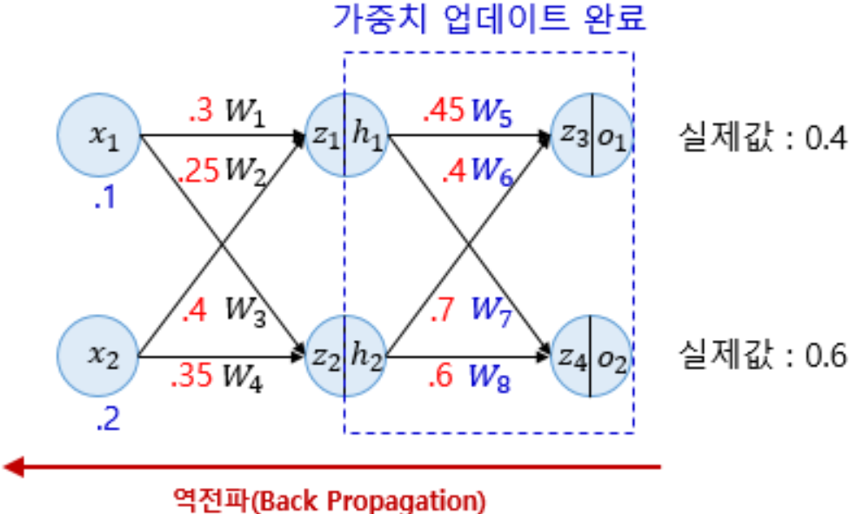
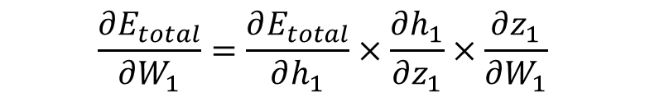
역전파(Backpropagation) 2단계
1단계가 마무리되면 입력층과 은닉층을 연결하는 가중치 W₁~W₄를 갱신
경사하강법(gradient descent)을 이용하기 위해 각 가중치에 대한 편미분을 계산해야 함
$$\frac{∂E_{total}}{∂W_{1}}=\frac{∂E_{total}}{∂h_{1}}×\frac{∂h_{1}}{∂z_{1}}×\frac{∂z_{1}}{∂W_{1}}$$

Slide 17
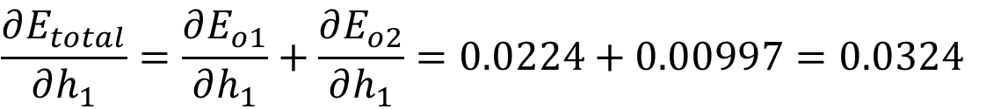
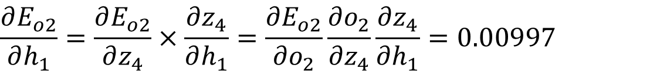
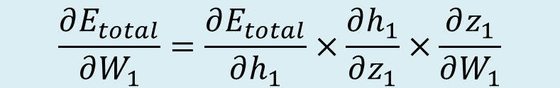
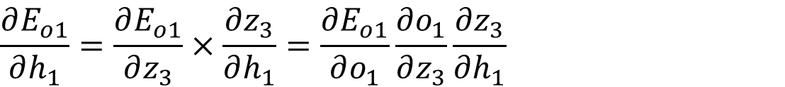
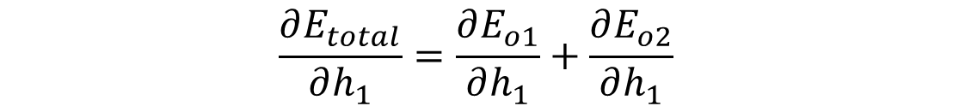
편미분 계산
첫 번째 항은
$$\frac{∂E_{total}}{∂W_{1}}=\frac{∂E_{total}}{∂h_{1}}×\frac{∂h_{1}}{∂z_{1}}×\frac{∂z_{1}}{∂W_{1}}$$
$$\frac{∂E_{total}}{∂h_{1}}=\frac{∂E_{o1}}{∂h_{1}}+\frac{∂E_{o2}}{∂h_{1}}$$
$$\frac{∂E_{o1}}{∂h_{1}}=\frac{∂E_{o1}}{∂z_{3}}×\frac{∂z_{3}}{∂h_{1}}=\frac{∂E_{o1}}{∂o_{1}}\frac{∂o_{1}}{∂z_{3}}\frac{∂z_{3}}{∂h_{1}}$$
$$=−\left({target}_{o1}−{output}_{o1}\right)×o_{1}×\left(1−o_{1}\right)×W_{5}$$
$$=0.209×0.238×0.45=0.0224$$
$$\frac{∂E_{o2}}{∂h_{1}}=\frac{∂E_{o2}}{∂z_{4}}×\frac{∂z_{4}}{∂h_{1}}=\frac{∂E_{o2}}{∂o_{2}}\frac{∂o_{2}}{∂z_{4}}\frac{∂z_{4}}{∂h_{1}}=0.00997$$
$$\frac{∂E_{total}}{∂h_{1}}=\frac{∂E_{o1}}{∂h_{1}}+\frac{∂E_{o2}}{∂h_{1}}=0.0224+0.00997=0.0324$$

Slide 18
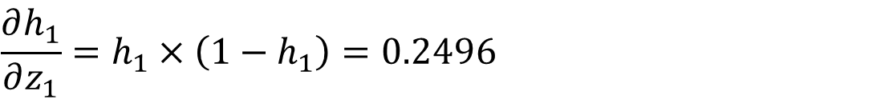
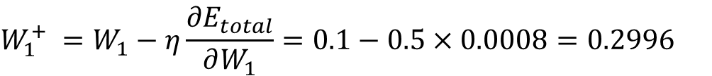
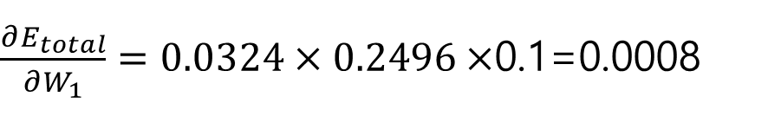
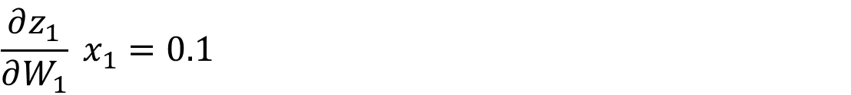
편미분 계산
두번째 항과 세번째 항:
따라서 전체 값은
경사하강:
$$\frac{∂E_{total}}{∂W_{1}}=\frac{∂E_{total}}{∂h_{1}}×\frac{∂h_{1}}{∂z_{1}}×\frac{∂z_{1}}{∂W_{1}}$$
$$\frac{∂h_{1}}{∂z_{1}}=h_{1}×\left(1−h_{1}\right)=0.2496$$
$$\frac{∂z_{1}}{∂W_{1}} x_{1}=0.1$$
$\frac{∂E_{total}}{∂W_{1}}=0.0324×0.2496×$0.1=0.0008
$$W_{1}^{+} =W_{1}−η\frac{{∂E}_{total}}{∂W_{1}}=0.1−0.5×0.0008=0.2996$$

Slide 19
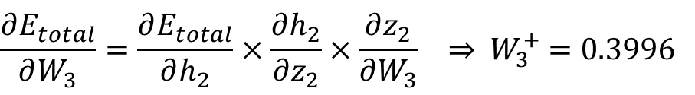
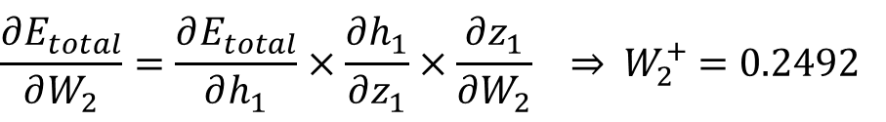
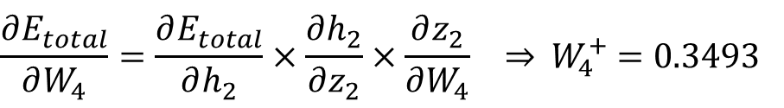
다른 가중치 갱신
다음과 같이 갱신됨
$$\frac{∂E_{total}}{∂W_{2}}=\frac{∂E_{total}}{∂h_{1}}×\frac{∂h_{1}}{∂z_{1}}×\frac{∂z_{1}}{∂W_{2}} ⇒{ W}_{2}^{+} =0.2492$$
$$\frac{∂E_{total}}{∂W_{3}}=\frac{∂E_{total}}{∂h_{2}}×\frac{∂h_{2}}{∂z_{2}}×\frac{∂z_{2}}{∂W_{3}} ⇒{ W}_{3}^{+} =0.3996$$
$$\frac{∂E_{total}}{∂W_{4}}=\frac{∂E_{total}}{∂h_{2}}×\frac{∂h_{2}}{∂z_{2}}×\frac{∂z_{2}}{∂W_{4}} ⇒{ W}_{4}^{+} =0.3493$$

Slide 20
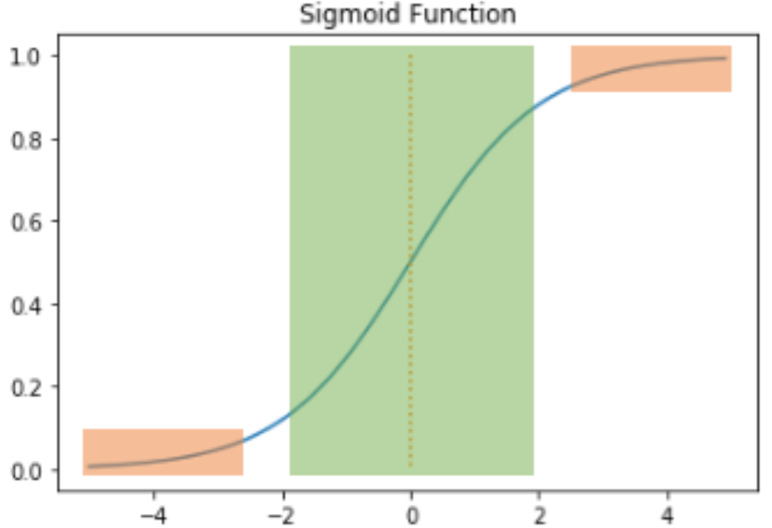
기울기 소실(Vanishing gradient)
각 층에서 가중치가 갱신되려면 역전파를 통해 앞 단으로 전파되어야 하는데, 은닉층이 많아지면 전파가 제대로 이루어지지 않을 수 있음
Sigmoid 함수에서는 아래 그림에서 주황색 부분에서는 값이 작아지므로 뒷 단의 기울기가 앞 단 방향으로 잘 전파되지 않음
이와 같이 역전파 과정에서 기울기 정보가 사라지는 현상을 기울기 소실이라고 함

Slide 21
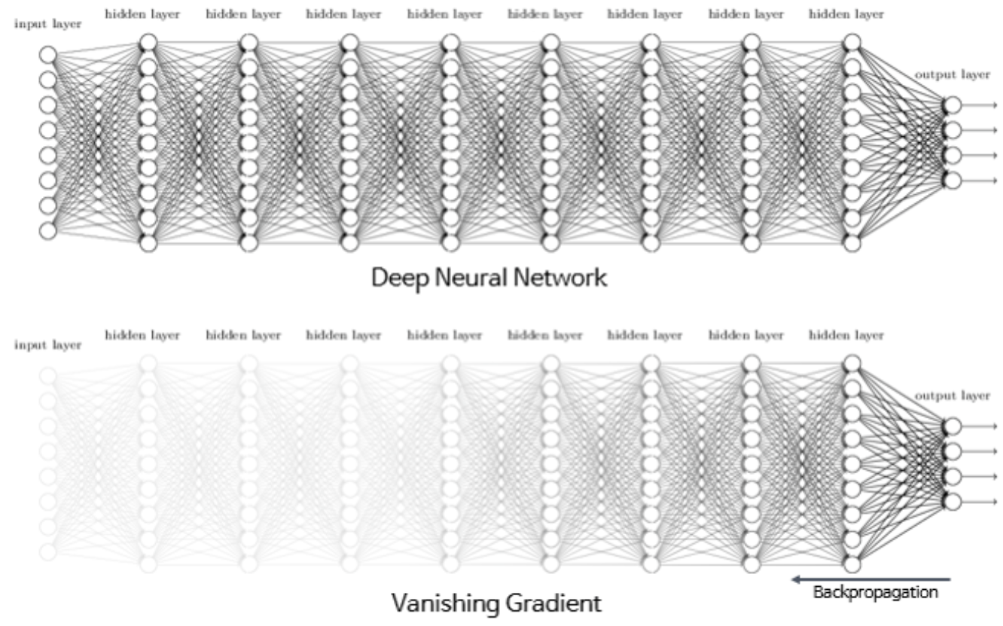
기울기 소실 사례
기울기 소실이 발생하면 학습이 제대로 이루어지지 않아 신경망 훈련이 실패하게 됨
아래 그림은 기울기 소실 현상을 보여주고 있음

Slide 22
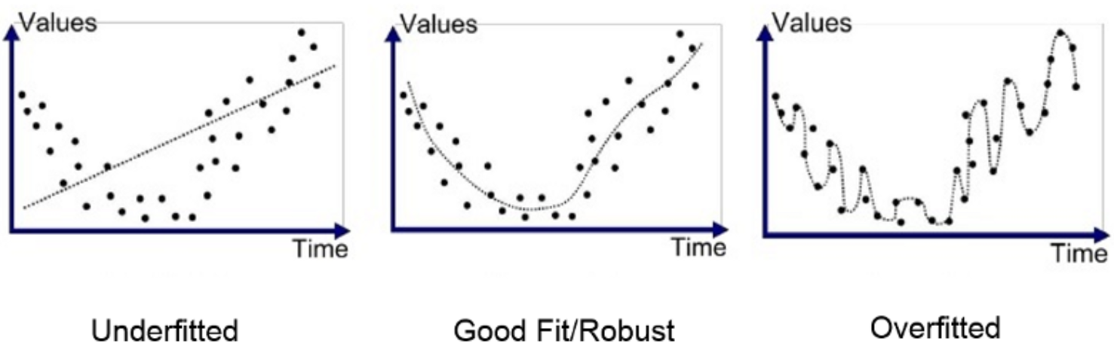
과적합(Overfitting)
과적합: 학습 데이터가 부족할 때 훈련 데이터에서는 성능이 좋지만 실제 데이터에 대한 성능이 낮은 현상

Slide 23
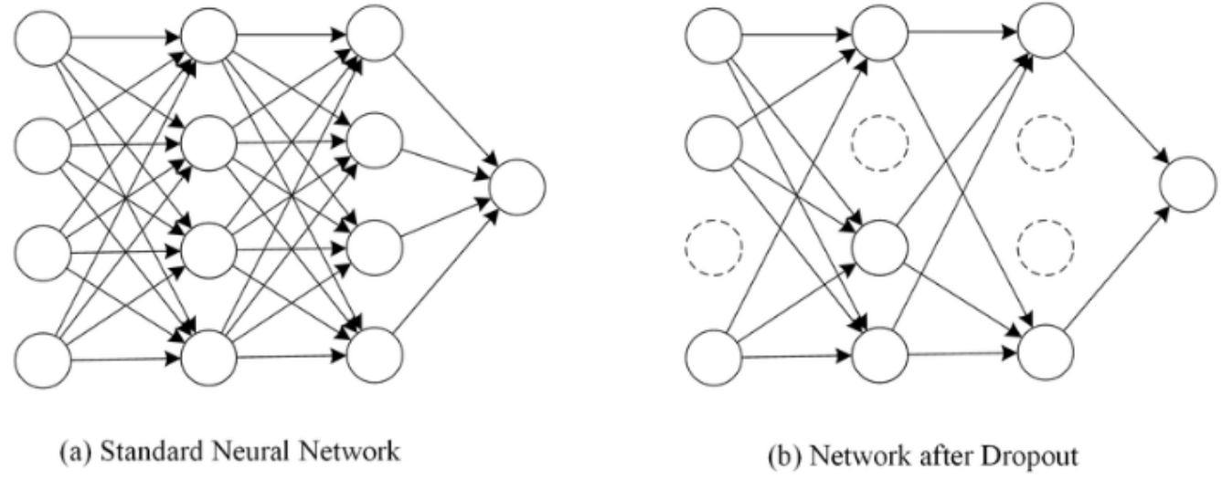
과적합 방지 방법
학습 데이터 늘리기
모델의 복잡도 낮추기: 신경망 내의 가중치 숫자를 줄임
Dropout: 학습 과정에서 신경망의 일부를 사용하지 않음

Slide 24
B. 연산 방식
벡터와 행렬연산: numpy, tensorflow에서 수행하는 행렬 연산
Softmax 회귀: 회귀함수의 이해
Optimizer: Batch, gradient descent, Adam 등

Slide 25
벡터와 행렬 연산
Tensor
0 ~ d 차원 행렬을 tensor라고 함
0차원 텐서: 하나의 실수값으로 이루어진 데이터
1차원 텐서: 벡터 데이터
import numpy as np
d=np.array(5)
print(d.ndim) # 차원수 출력
print(d.shape) # 텐서의 크기 출력
0
() #크기가 없음
d=np.array([1, 2, 3, 4])
print(d.ndim)
print(d.shape)
1
(4,)

Slide 26
벡터와 행렬 연산
2차원 텐서: 행과 열이 존재하는 데이터 배열
3차원 텐서: 3차원 배열
d=np.array([[1, 2, 3, 4], [5, 6, 7, 8], [9, 10, 11, 12]])
print(d.ndim)
print(d.shape)
2
(3, 4)
d=np.array([
[[1, 2, 3, 4, 5], [6, 7, 8, 9, 10], [10, 11, 12, 13, 14]],
[[15, 16, 17, 18, 19], [19, 20, 21, 22, 23], [23, 24, 25, 26, 27]]
])
print(d.ndim)
print(d.shape)
3
(2, 3, 5)

Slide 27
문서를 3D 텐서로 나타내는 사례
세 개의 문서가 있다고 가정
문서1 : I like NLP
문서2 : I like DL
문서3 : DL is AI
각 단어를 one-hot vector로 표현한다고 가정
단어 | One-hot vector
I | [1 0 0 0 0 0]
like | [0 1 0 0 0 0]
NLP | [0 0 1 0 0 0]
DL | [0 0 0 1 0 0]
is | [0 0 0 0 1 0]
AI | [0 0 0 0 0 1]

Slide 28
문서를 3D 텐서로 나타내는 사례
각 문서를 단어 벡터로 표현하면 데이터가 (3,3,6) 크기의 3D 텐서가 됨
[[[1, 0, 0, 0, 0, 0], [0, 1, 0, 0, 0, 0], [0, 0, 1, 0, 0, 0]], [[1, 0, 0, 0, 0, 0], [0, 1, 0, 0, 0, 0], [0, 0, 0, 1, 0, 0]], [[0, 0, 0, 1, 0, 0], [0, 0, 0, 0, 1, 0], [0, 0, 0, 0, 0, 1]]]

Slide 29
벡터 연산
numpy와 Tensorflow에서는 벡터/행렬 연산을 바로 수행할 수 있음
import numpy as np
a = np.array([8, 4, 5])
b = np.array([1, 2, 3])
print(a+b)
print(a-b)
[9 6 8]
[7 2 2]

Slide 30
행렬 연산
행렬 계산 사례
import numpy as np
a = np.array([[10, 20, 30, 40], [50, 60, 70, 80]])
b = np.array([[5, 6, 7, 8],[1, 2, 3, 4]])
print(a+b)
print(a-b)
[[15 26 37 48]
[51 62 73 84]]
[[ 5 14 23 32]
[49 58 67 76]]

Slide 31
벡터의 내적
a = np.array([1, 2, 3])
b = np.array([4, 5, 6])
print(np.dot(a,b))
32

Slide 32
행렬 원소간 곱셈
matmul 함수는 행렬에서 같은 자리의 원소들끼리 곱한 결과를 출력
import numpy as np
a = np.array([[1, 3],[2, 4]])
b = np.array([[5, 7],[6, 8]])
print(np.matmul(a,b))
[[23 31]
[34 46]]

Slide 33
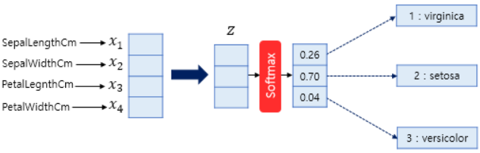
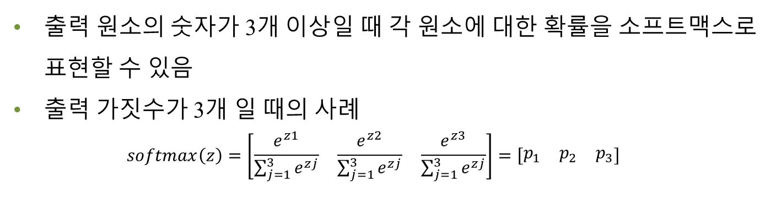
소프트맥스 출력 함수
출력 원소의 숫자가 3개 이상일 때 각 원소에 대한 확률을 소프트맥스로 표현할 수 있음
출력 가짓수가 3개 일 때의 사례
$$softmax\left(z\right)=\left[\begin{matrix}\frac{e^{z1}}{\sum_{j=1}^{3}{e^{zj}}} & \frac{e^{z2}}{\sum_{j=1}^{3}{e^{zj}}} & \frac{e^{z3}}{\sum_{j=1}^{3}{e^{zj}}}\end{matrix}\right]=\left[\begin{matrix}p_{1} & p_{2} & p_{3}\end{matrix}\right]$$

Slide 34
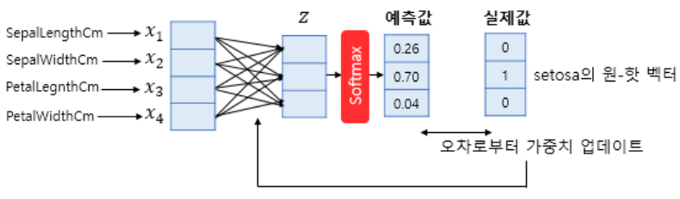
소프트맥스 오차 계산
올바른 최종 결과는 보통 one-hot vector로 저장하므로 오차를 정의할 수 있음

Slide 35
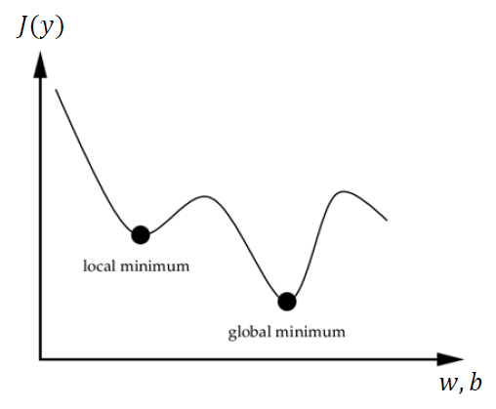
Optimizer(최적화)
비용을 최소화하는 가중치들을 찾아가는 경로를 찾는 방식
기계학습에서는 gradient descent, AdaGrad, RMSprop, Adam 등의 방식을 사용
Loss function
Weights

Slide 36
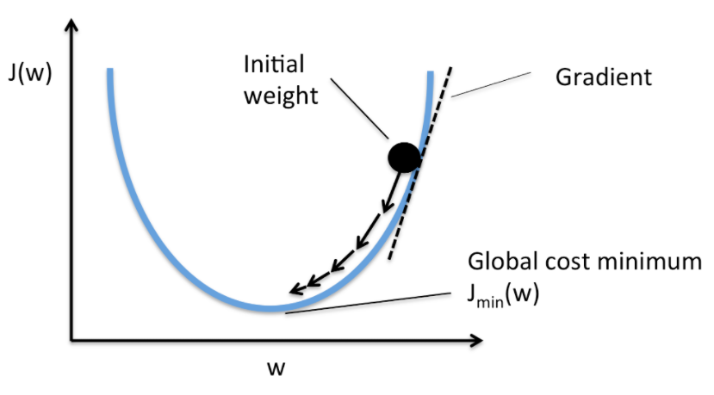
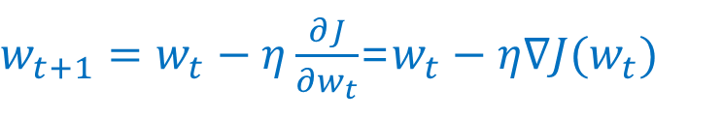
Gradient Descent
비용함수의 경사에 따라 하강하는 방향을 설정
$w_{t+1}=w_{t}−η\frac{∂J}{∂w_{t}}$=$w_{t}−η∇J(w_{t})$

Slide 37
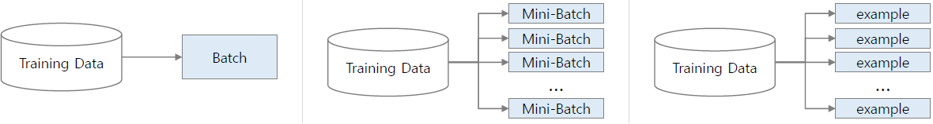
훈련 단위
계수를 갱신하는 계산 단위를 조절할 수 있음
Batch
Mini Batch
Stochastic
전체 데이터를 계산한 다음 갱신
일정 크기만큼 계산한 다음 갱신
각 데이터를 계산하면서 갱신

Slide 38
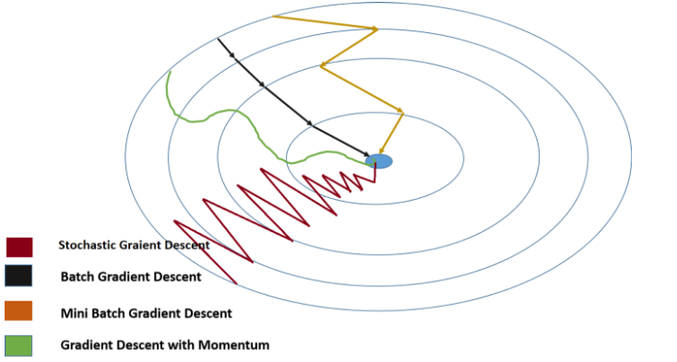
훈련 단위에 따라 수렴 경로가 달라짐
Stochastic gradient descent(SGD)에서는
경사에 따라 학습률이 조정되지 않고
임계점에서 탈출하지 못할 수 있고
수렴 경로가 왔다 갔다하는 단점이 있음

Slide 39




Momentum을 사용하는 방법
Gradient 기울기 정도를 이용하여 계수 갱신 정도를 조절
SGD
SGD+Momentum
$w_{t+1}$=$w_{t}−η∇J(w_{t})$
$v_{t+1}$=$ρv_{t}+∇J\left(w_{t}\right)$
$w_{t+1}$=$w_{t}−ηv_{t+1}$

Slide 40

AdaGrad
Adaptive gradient: 경로의 변화가 크면 작은 폭으로, 변화가 적으면 큰 폭으로 이동

Slide 41

RMSProp
RMSProp(Root mean square propagation): 최근 변화량에 따라 이동 폭을 조절

Slide 42

Adam
Adam(Adaptive moments): Momentum + Adaptive learning rate

